Slide 1
简述几种构建工具 for android developers
HSAE
2022.07.26

Slide 2
起源
CCS5.0的同事试图将vsomeip的工程导入到Android studio，构建时遇到一系列问题。
反映了安卓开发人员通常对make、cmake等构建系统不是很熟悉。
Linux的同事，不熟的不妨听听，熟悉的可以睡觉了。
目标
能读懂以及会写简单的makefile、了解执行机理
能读懂以及会写简单的ninja文件、了解执行机理
了解cmake
了解Android OS的构建系统和过程

Slide 3
问题：为什么编译c/c++要用makefile或者ninja等工具，而不是直接用shell呢
1. 自动解决更新依赖的问题，只编译项目里源代码更新的那些
2. 可以多线程编译可以提升编译性能
3. 可以将大型的开发项目分解成为多个更易于管理的模块

Slide 4
Makefile
target ... : prerequisites ...
command
target 可以是目标文件，也可以是伪目标
prerequisites 是要生成那个 target 所需要的文件或目标 ，即指明依赖关系
...三个点表示可以有多个target或prerequisites
command 是 执行的命令 ，任意的 Shell 命令
command前面必须是制表符tab,不能是空格。因为肉眼看不出空格和tab的区别，所以需要额外注意.

Slide 5
举例
edit : main.o kbd.o command.o
gcc -o edit main.o kbd.o command.o
main.o:main.c defs.h
gcc -c main.c
kbd.o:kbd.c
gcc -c kbd.c
command.o:command.c command.h
gcc -c command.c
clean:
rm edit main.o kbd.o command.o

Slide 6
执行过程
1. 输入 make 命令
2. 在当前目录下找名字叫“ Makefile”或“ makefile”的文件 。如果是“GNU make”，查找顺序是“GNUmakefile”，“makefile”、“Makefile”。
或者通过-f指定要执行的makefile文件，如`make -f ./dir/Makefile`
3. 找到文件中的第一个目标文件（ target）， 上面的例子中就是“ edit”这个文件，把这个文件作为最终的目标文件 。
4. 如果 edit 文件不存在，或是 edit 所依赖的后面的 .o 文件的文件修改时间要比 edit 这个文件新，那么，他就会执行后面所定义的命令来生成 edit 这个文件
5. 对于 edit 所依赖的.o 文件（main.o kbd.o command.o），递归前面的过程。

Slide 7
自动推导
GNU 的 make 可以自动推导文件以及文件依赖关系后面的命令 。
objs=main.o kbd.o command.o
edit : $(objs)
gcc -o edit $(objs)
main.o:defs.h
command.o:command.h
clean:
rm edit $(objs)

Slide 8
include
使用 include 关键字可以把别的 Makefile 包含进来
include foo.make a.mk b.mk c.mk e.mk f.mk
由于include只是原样的把文本放在包含的位置，所以被include的几个文件和外面的Makefile，如果有重复的target，会产生冲突
可以把一些自定义的函数、声明变量放到mk里

Slide 9
嵌套
有时我们把整个项目分成不同的模块，每个模块都有它自己的Makefile，然后在外面一个总控的 Makefile里面调用子模块的Makefile：
subsystem:
cd subdir && $(MAKE)
#等价
subsystem:
$(MAKE) -C subdir

Slide 10
预定义的变量
$* 不包含扩展名的目标文件名称。
$+ 所有的依赖文件，以空格分开，并以出现的先后为序，可能包含重复的依赖文件。
$< 第一个依赖文件的名称。
$? 所有的依赖文件，以空格分开，这些依赖文件的修改日期比目标的创建日期晚。
$@ 目标的完整名称。
$^ 所有的依赖文件，以空格分开，不包含重复的依赖文件。
$% 如果目标是归档成员，则该变量表示目标的归档成员名称。

Slide 11
objs=main.o kbd.o command.o
edit : $(objs)
gcc -o $@ $?
main.o:main.c defs.h
gcc -c $<
kbd.o:kbd.c
gcc -c $<
command.o:command.c command.h
gcc -c $<
clean:
rm edit $(objs)

Slide 12
模式规则
objs=main.o kbd.o command.o
edit : $(objs)
gcc -o $@ $?
%.o:%.c
gcc -c -o $@ $<
clean:
rm edit $(objs)

Slide 13
调试打印
$(info “here add the debug info”)
#注,info信息,不打印信息所在行号
$(warning “here add the debug info”)
$(error “error: this will stop the compile”)
#打印error信息，会停止当前makefile的编译

Slide 14
vpath、VPATH
给源代码指定目录，而不是放在makefile文件相同的目录下
“ VPATH” 是makefile里的特殊变量，而vpath是一个关键字
vpath %.h include
vpath %.c src

Slide 15
赋值
1. "="赋值，这种形式是以递归的形式展开变量，及被赋值的变量只有在被引用（使用）时，才会展开，及延迟展开（不常用）
2. ":="赋值，这种形式是直接展开式赋值。

Slide 16
条件判断
ifeq和ifneq
foo: $(objects)
ifeq ($(CC),gcc)
$(CC) -o foo $(objects) $(libs_for_gcc)
else
$(CC) -o foo $(objects) $(normal_libs)
endif
ifdef和ifndef类似

Slide 17
函数
字符串处理函数
字符串替换--subst
$(subst <from>,<to>,<text>)
去空格 --strip
$(strip <string>)
查找字符串--findstring
$(findstring <find>,<in>)
过滤--filter
$(filter <pattern...>,<text>)
……

Slide 18
函数
文件操作函数
取目录
$(dir <names...>)
文件部分——notdir
$(notdir <names...>)
后缀——suffix
$(suffix <names...>)
前缀——basename
$(basename <names...>)
规范的绝对路径——realpath
$(realpath names ...)
。。。。。等

Slide 19
函数
foreach函数
$(foreach var list command)
$(if <condition>,<then-part>)
$(or condition1 ,condition2 , condition3 ...)
$(and condition1 ,condition2 , condition3 ...)

Slide 20
自定义函数
通过`define`关键字实现自定义函数，自定义的函数不能像预定义函数那样调用，而是通过call 函数调用。
define foo
echo "Hi,function $(0), my name is $(1), he is $(2)"
endef
all:
$(call foo, tom, jim)

Slide 21
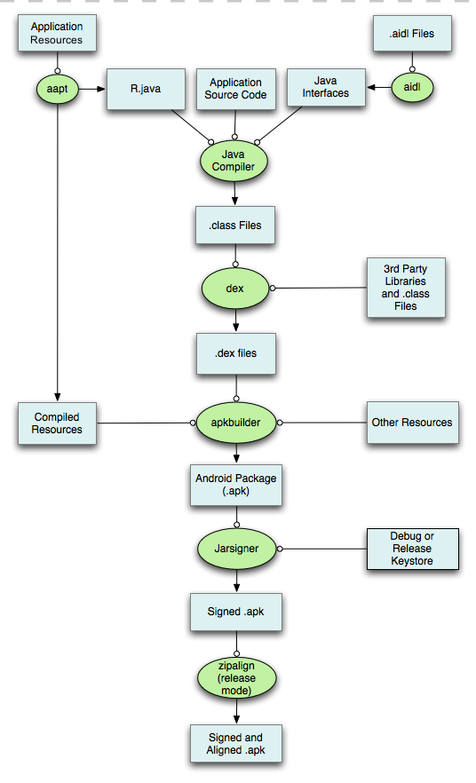
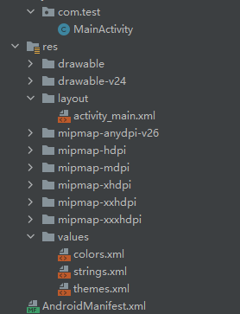
案例-编译一个apk

Slide 22
案例-编译一个apk
1. 生成R.java
aapt package -m -J gen -S res -I D:\android-sdk\platforms\android-29\android.jar -M AndroidManifest.xml
2. 将资源打包成apk
aapt package -m -J gen -S res -I D:\android-sdk\platforms\android-29\android.jar -M AndroidManifest.xml -f -F app1.apk
3. 将aidl转成java
无aidl，跳过
4. 编译java
javac -encoding UTF-8 -target 11 -classpath D:\android-sdk\platforms\android-29\android.jar -d out/ src/com/test/MainActivity.java gen/com/test/R.java
5. 生成.dex文件
d8.bat out/com/test/*.class --lib D:\android-sdk\platforms\android-29\android.jar --output .
6. 生成apk
zip -u app1.apk classes.dex
7. 签名
jarsigner -verbose -keystore C:\Users\xuexiangyu\.android\debug.keystore -storepass android app1.apk androiddebugkey
8. 对齐
zipalign -f 4 app1.apk app1-aligned.apk

Slide 23
案例-编译一个apk
编写makefile：
.PHONY: all
sh_path:=C:\Program Files\Git\usr\bin
all: app1-aligned.apk
R.java :
-${sh_path}\rm -rf gen/*
aapt package -m -J gen -S res -I D:\android-sdk\platforms\android-29\android.jar -M AndroidManifest.xml
resourceToApk:
aapt package -m -J gen -S res -I D:\android-sdk\platforms\android-29\android.jar -M AndroidManifest.xml -f -F app1.apk
buildclasses:R.java
javac -encoding UTF-8 -target 11 -classpath D:\android-sdk\platforms\android-29\android.jar -d out/ src/com/test/MainActivity.java gen/com/test/R.java
classes.dex:buildclasses
d8.bat out/com/test/*.class --lib D:\android-sdk\platforms\android-29\android.jar --output .
app1.apk:classes.dex
zip -u app1.apk classes.dex
sign:app1.apk
jarsigner -verbose -keystore C:\Users\xuexiangyu\.android\debug.keystore -storepass android app1.apk androiddebugkey
app1-aligned.apk:sign resourceToApk
zipalign -f 4 app1.apk app1-aligned.apk
clean:
-${sh_path}\rm -rf dex/* gen/* out/* app1.apk app1-aligned.apk classes.dex

Slide 24

改进
可见编译一个apk的命令是比较复杂的，这个例子还是简化过的。
如图所示，假如目录下有多个app，那么每个app都需要编写Makefile，对于开发者而言，需要掌握复杂的命令，而且容易出错。考虑到编译流程是通用的，我们把共同的逻辑抽出来。
在外面建立一个文件加：build，把Makefile放到此目录。
把变化的部分用变量表示，约定开发者在每个app目录放一个app.mk，在app.mk里给变量赋值。

Slide 25
Makefile
.PHONY: all
sh_path:=C:\Program Files\Git\usr\bin
clear_vars:=build/clear_vars.mk
include ${module_name}/app.mk
gen=${module_name}/gen
res=${module_name}/res
out=${module_name}/out
dex=${module_name}/dex
all: ${module_name}-aligned.apk
R.java :
-${sh_path}\rm -rf ${gen}/*
aapt package -m -J ${gen} -S ${res} -I D:\android-sdk\platforms\android-29\android.jar -M ${module_name}\AndroidManifest.xml
resourceToApk:
aapt package -m -J ${gen} -S ${res} -I D:\android-sdk\platforms\android-29\android.jar -M ${module_name}\AndroidManifest.xml -f -F ${module_name}.apk
buildclasses:R.java
javac -encoding UTF-8 -target 11 -classpath D:\android-sdk\platforms\android-29\android.jar -d ${out}/ ${module_name}/${src_files} ${gen}/com/test/R.java
classes.dex:buildclasses
d8.bat ${out}/com/test/*.class --lib D:\android-sdk\platforms\android-29\android.jar --output ${module_name}/
${module_name}.apk:classes.dex
zip -u ${module_name}/${module_name}.apk ${module_name}/classes.dex
sign:${module_name}.apk
jarsigner -verbose -keystore C:\Users\xuexiangyu\.android\debug.keystore -storepass android ${module_name}/${module_name}.apk androiddebugkey
${module_name}-aligned.apk:sign resourceToApk
cd ${module_name}&& zipalign -f 4 ${module_name}.apk ${module_name}-aligned.apk
clean:
-${sh_path}\rm -rf ${dex}/* ${gen}/* ${out}/* ${module_name}/${module_name}.apk ${module_name}/${module_name}-aligned.apk ${module_name}/classes.dex

Slide 26
clear_vars.mk
为了避免app1的变量值影响到app2，创建一个clear_vars.mk文件，把所有变量清空
src_files:=
xxx:=
…其它变量
app.mk
然后每个app的开发者，只需要编写app.mk就行了。
app.mk里面只需要给变量赋值
#清空变量
include ${clear_vars}
#告诉Makefile，当前模块的源文件列表
src_files:= src/com/test/MainActivity.java

Slide 27
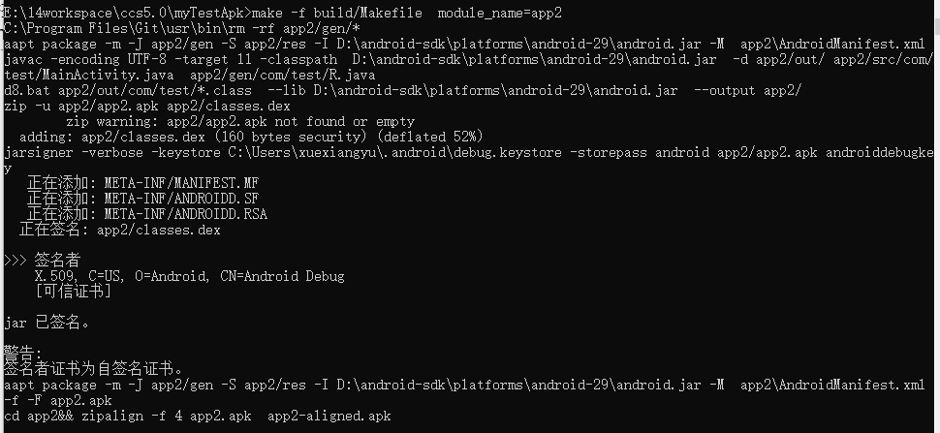
执行
#执行命令构建app1
make -f build/Makefile module_name=app1
#执行命令构建app2
make -f build/Makefile module_name=app2

Slide 28
ninja
Ninja认为make有下面几点造成编译速度过慢：
- 隐式规则，make包含很多默认
- 变量计算，比如编译参与应该如何计算出来
- 依赖对象计算
相比Make，ninja有这些优势：
* 非常快（即瞬间）增量构建，即使是非常大的项目。
* "代码如何构建"的策略非常少。关于代码如何构建不同的项目和高级构建系统有不同的意见；例如，构建目标是应该与代码放在一起还是放在单独的目录里？是否有为项目构建一个可分发的“包”的规则？规避这些策略，而不是选择，否则只会变得复杂。
* 获取正确的依赖关系，在某些特定的情况下Makefiles很难获取正确的依赖关系（例如：输出隐式依赖于命令行生成，构建c代码你需要使用gcc的-M标志去生成其头文件依赖

Slide 29
示例
# ninja最小需要版本
ninja_required_version = 1.5
# 变量
cflags = -Wall
# 规则
rule compile_hello
command=g++ -c $cflags -MD $in -o $out
build hello.o: compile_hello Hello.cpp

Slide 30
概念
- edge(边): 即build语句，指定目标(target)、规则(rule)与输入(input)，是编译过程拓扑图中的一条边（edge）。
- target(目标): 编译过程需要产生的目标，由build语句指定
- output(输出): build语句的前半段，是target的另一种称呼
- input(输入): build语句的后半段，用于产生output的文件或目标，另一种称呼是依赖
- rule(规则): 通过指定command与一些内置变量，决定如何从输入产生输出
- pool：一组rule或edge，通过指定其depth，可以控制并行上限
- scope(作用域)：变量的作用范围，有rule与build语句的块级，也有文件级别。

Slide 31
常用命令
* -n,假执行，用来在真正执行前，先观察执行结果。比如：`ninja -n -t clean`
* -v,打印每个任务执行了哪些指令
* ninja -t targets all，显示目标
* 依赖图ninja -t graph | dot -Tpng -o hello.png

Slide 32
CMake
CMake是一个跨平台的安装（编译）工具
描述所有平台的安装(编译过程),输出各种各样的makefile或者project文件
Cmake 并不直接建构出最终的软件，而是产生标准的建构档（如 Unix 的 Makefile 或build.ninja 或 Windows Visual C++ 的 projects/workspaces），然后再依一般的建构方式使用。
优点：
1、开源代码，使用类BSD许可发布。
2、跨平台，并可以生成native编译配置文件，在linux/Unix平台，生成makefile,在苹果平台可以生成Xcode,在windows平台，可以生成MSVC的工程文件。
3、能够管理大型项目。
4、简化编译构建过程和编译过程。cmake的工具链：cmake+make。
5、高效率，因为cmake在工具链中没有libtool。
6、可扩展，可以为cmake编写特定功能的模块，扩展cmake功能。
缺点：
1、cmake只是看起来比较简单，使用并不简单；
2、每个项目使用一个CMakeLists.txt（每个目录一个），使用的是cmake语法。
3、cmake跟已有体系配合不是特别的理想，比如pkgconfig。

Slide 33
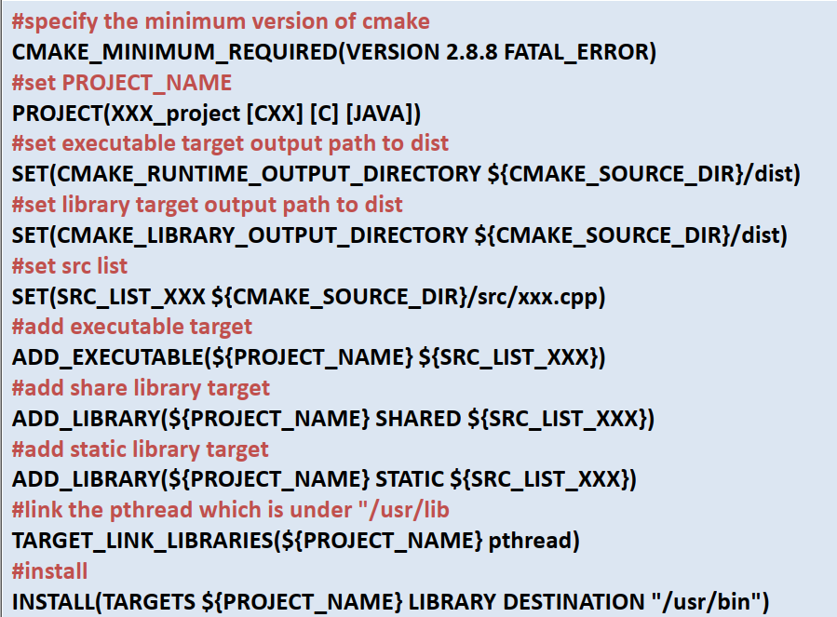
CMake

Slide 34
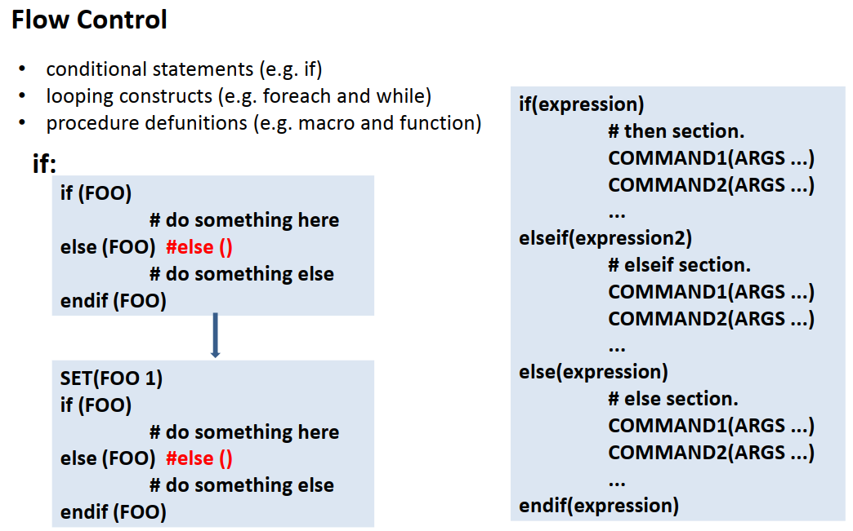
CMake

Slide 35
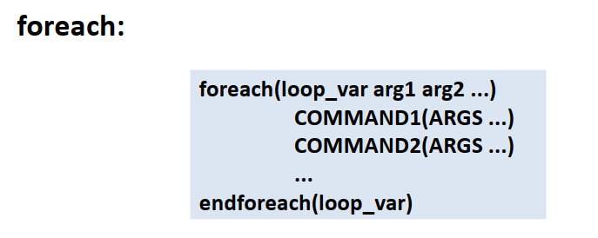
CMake

Slide 36
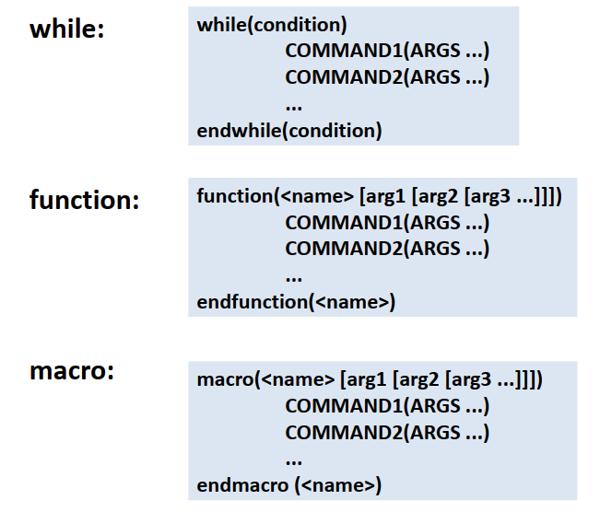
CMake

Slide 37
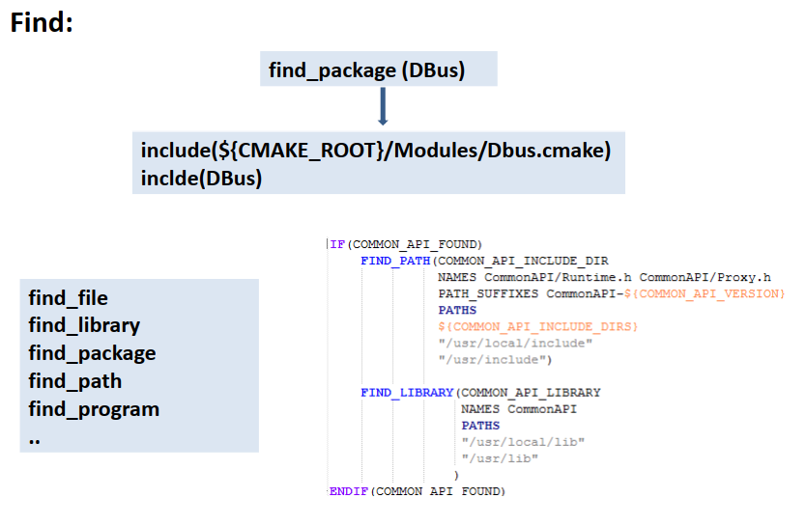
CMake

Slide 38
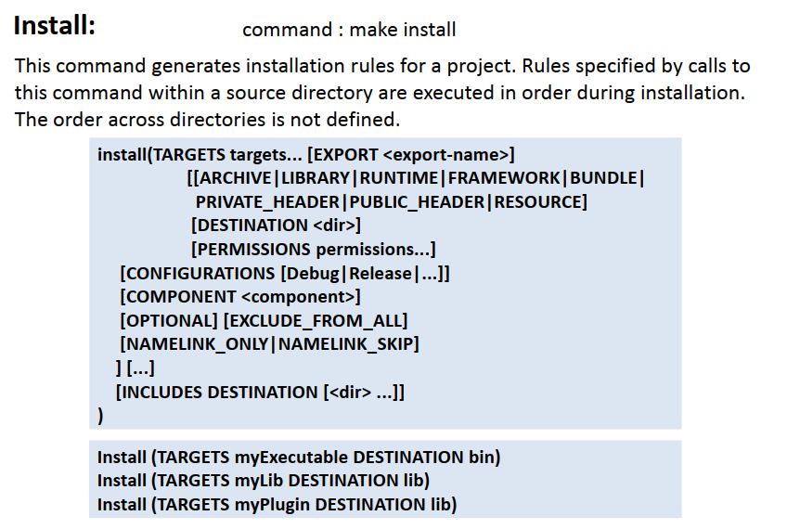
CMake

Slide 39
使用Clang编译
CMAKE_C_COMPILER - 用于编译c代码的程序.
CMAKE_CXX_COMPILER - 用于编译c++代码的程序.
CMAKE_LINKER - 用于链接二进制文件的程序.
通过命令行向编译器传递参数,指定使用Clang：
cmake .. -DCMAKE_C_COMPILER=clang-3.6 -DCMAKE_CXX_COMPILER=clang++-3.6

Slide 40
使用ninja构建
使用-G命令行开关，调用CMake生成器
cmake .. -G Ninja
$ ls
build.ninja CMakeCache.txt CMakeFiles cmake_install.cmake rules.ninja

Slide 41
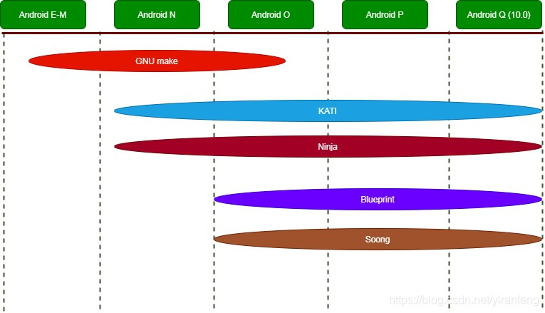
Android OS的构建系统

Slide 42
Android OS的构建系统
以mm命令为例：
function mm()
(
_trigger_build "modules-in-a-dir-no-deps" "$@"
)
_trigger_build：
_wrap_build "$T/build/soong/soong_ui.bash" --build-mode --${bc} --dir="$(pwd)" "$@“
soong_ui.bash：
exec "$(getoutdir)/soong_ui" "$@"
以CCS5.0中的“vendor/hsae/hardware/interfaces/CustomSetting”模块为例，最终的命令是：
$TOP/out/soong_ui --build-mode --modules-in-a-dir-no-deps --dir=vendor/hsae/hardware/interfaces/CustomSetting

Slide 43
`soong_ui`
“build/soong/ui/build/build.go”里的“Build”方法：
func Build(ctx Context, config Config, what int) {
......
if config.SkipMake() {
ctx.Verboseln("Skipping Make/Kati as requested")
what = what & (BuildSoong | BuildNinja)
}
......
if what&BuildProductConfig != 0 {
// Run make for product config
runMakeProductConfig(ctx, config)
}
......
if what&BuildSoong != 0 {
// Run Soong
runSoong(ctx, config)
}

Slide 44
`soong_ui`
“build/soong/ui/build/build.go”里的“Build”方法：
if what&BuildKati != 0 {
// Run ckati
genKatiSuffix(ctx, config)
runKatiCleanSpec(ctx, config)
runKatiBuild(ctx, config)
runKatiPackage(ctx, config)
ioutil.WriteFile(config.LastKatiSuffixFile(), []byte(config.KatiSuffix()), 0777)
} else {
...
}
// Write combined ninja file
createCombinedBuildNinjaFile(ctx, config)
if what&RunBuildTests != 0 {
testForDanglingRules(ctx, config)
}
if what&BuildNinja != 0 {
if !config.SkipMake() {
installCleanIfNecessary(ctx, config)
}
// Run ninja
runNinja(ctx, config)
}
}

Slide 45
soong
1. runSoong, 汇总和解析Android.bp, 和`out/soong/.bootstrap/build.ninja`、`out/soong/.minibootstrap/build.ninja`一起经`soong_build`汇总到out/soong/build.ninja文件；
2. runKatiBuild， 加载所有的makefile文件如“main.mk”、“Android.mk”,转成“build-*.ninja”文件。系统整编时，文件命名是`build-<product_name>.ninja`；
3. runKatiPackage， 生成“build-*-package.ninja”文件，这个文件是什么未知。
4. createCombinedBuildNinjaFile， 生成`combined-<product_name>.ninja`文件，这个文件就是简单的包含了前面的几个文件：
builddir = out
pool highmem_pool
depth = 1
build _kati_always_build_: phony
subninja out/build-msmnile_au.ninja
subninja out/build-msmnile_au-package.ninja
subninja out/soong/build.ninja
5. runNinja，执行ninja命令，构建模块

Slide 46
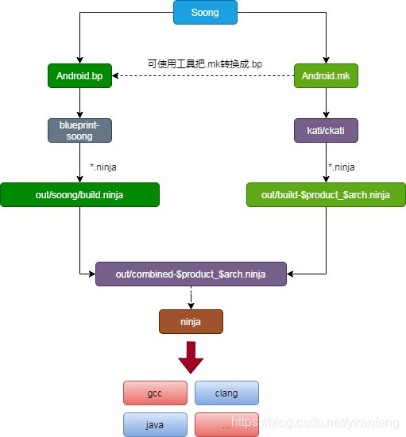
soong

Slide 47
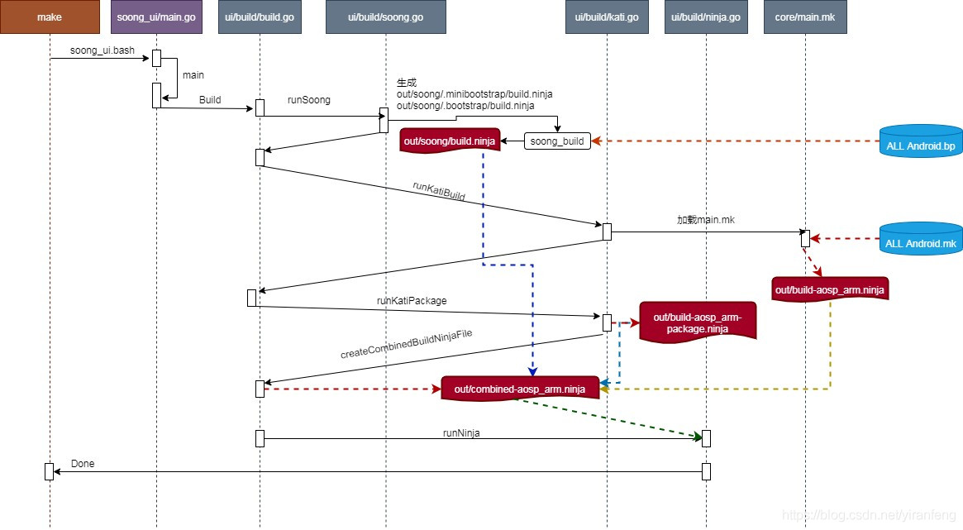
soong

Slide 48
Soong说明
Soong是由Go语言写的一个项目，从Android 7.0开始，在prebuilts/go/目录下新增了Go语言所需的运行环境，Soong在编译时使用，解析Android.bp，将之转化为Ninja文件，完成Android的选择编译，解析配置工作等。故Soong相当于Makefile编译系统的核心，即build/make/core下面的内容。

Slide 49
kati说明
kati是一个基于Makefile来生成ninja.build的小项目。主要用于把Makefiel转成成ninja file，自身没有编译能力，转换后使用Ninja编译。
在编译过程中，kati负责把既有的Makefile、Android.mk文件，转换成Ninja文件。在Android 8.0以后，它与Soong一起，成为Ninja文件的两大来源。

Slide 50
blueprint说明
Blueprint由Go语言编写，是生成、解析Android.bp的工具，是Soong的一部分。Blueprint只是解析文件的形式，而Soong则解释内容的含义。

